Slide 1

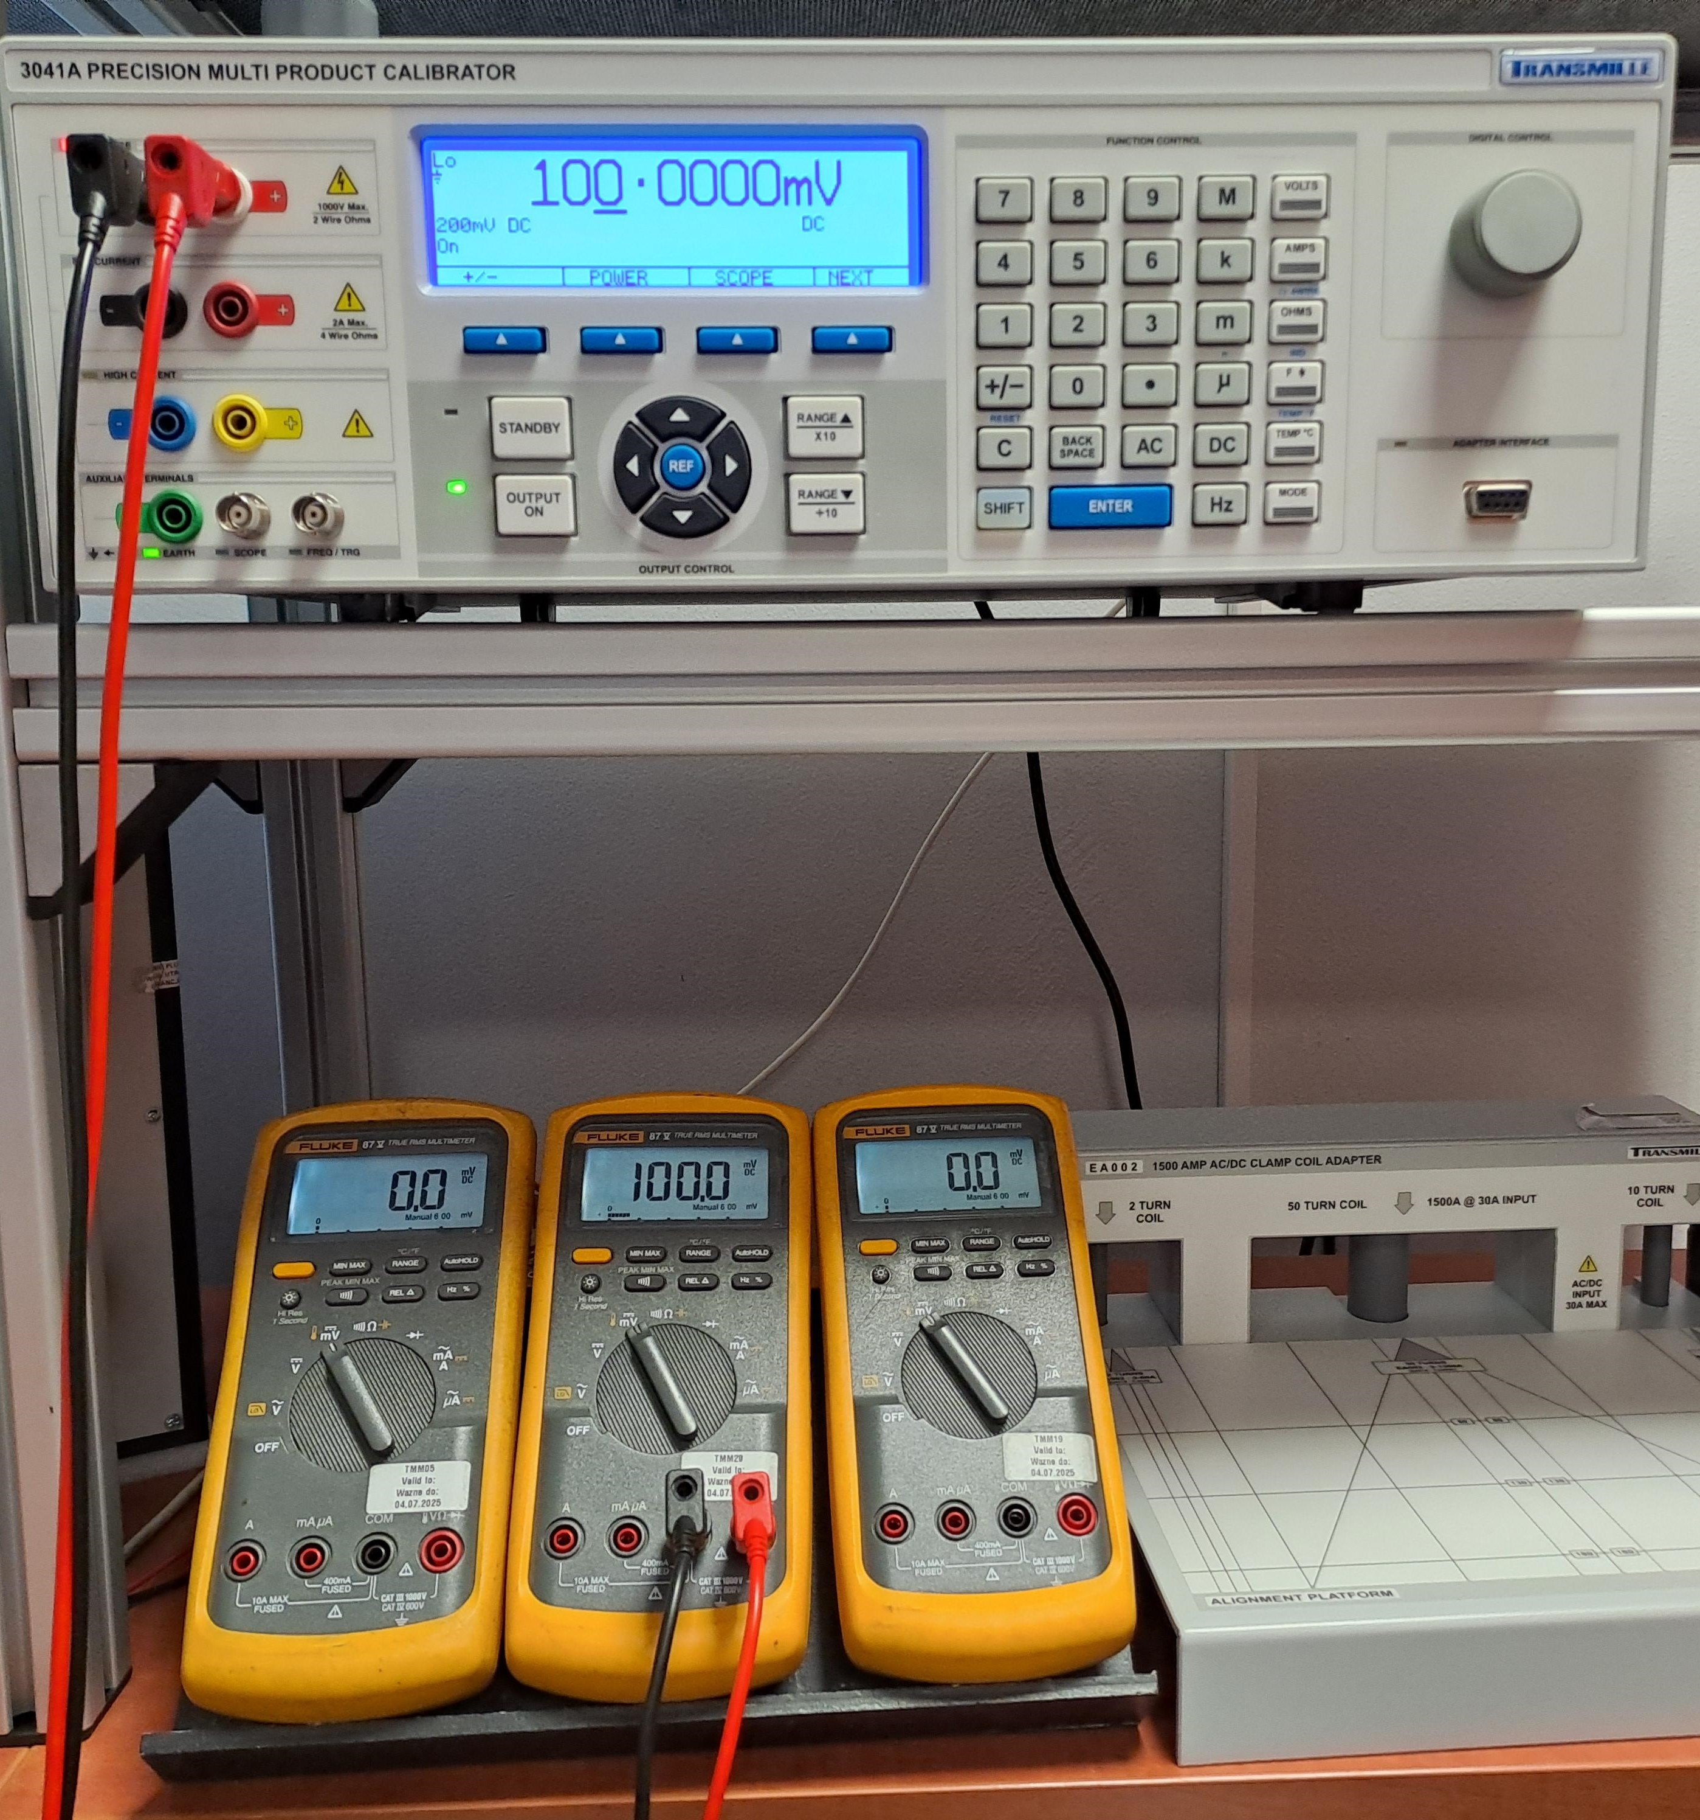
Wzorcowanie przyrządów pomiarowych

Slide 2
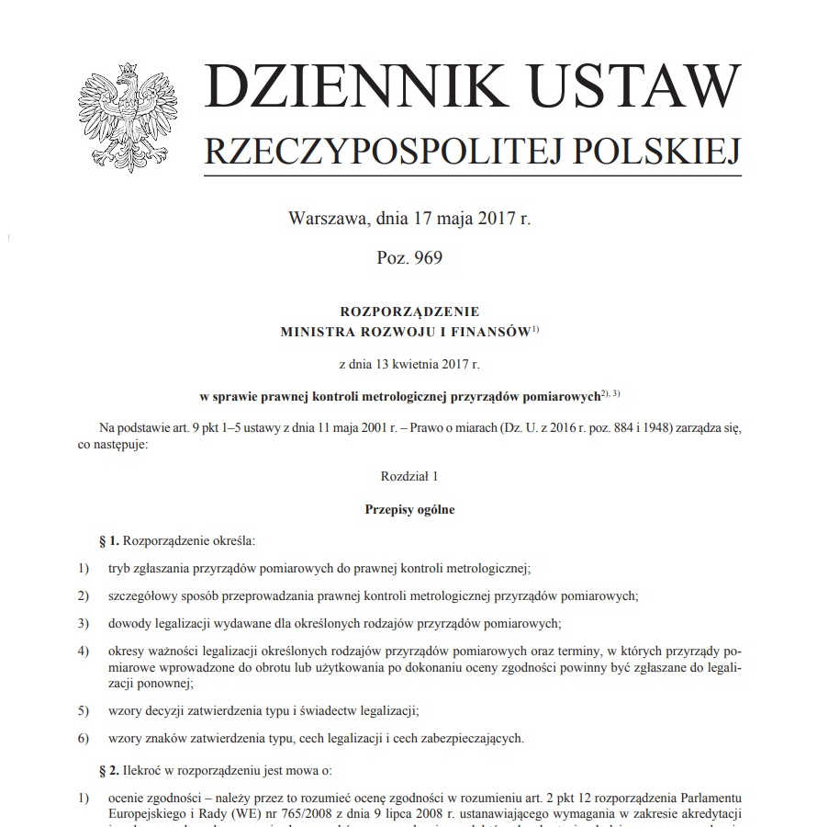
Czym jest wzorcowanie?
Wzorcowanie (kalibracja) to zespół czynności mający na celu:ustalenie zależności między wskazaniami przyrządu pomiarowego a wartościami wielkości mierzonej dostarczonymi przez wzorce jednostek miar,określenie błędów wskazań oraz niepewności pomiaru,potwierdzenie, że przyrząd spełnia wymagania użytkowe.
Wynikiem wzorcowania jest świadectwo wzorcowania.

Slide 3
Dlaczego wzorcowanie jest potrzebne?
Zapewnienie wiarygodności i spójności pomiarów z krajowym i międzynarodowym systemem jednostek miary (SI).
Minimalizowanie ryzyka błędnych decyzji technologicznych, jakościowych i prawnych.
Potwierdzenie prawidłowego działania przyrządów w okresach użytkowania.
Wymóg systemów zarządzania jakością (np. ISO 9001, ISO/TS 16949).Bezpieczeństwo procesów, produktów i usług.

Slide 4
Co na to normy?
Najpowszechniejszy standard przemysłowy, czyli ISO 9001 nie definiuje kto ma wykonywać sprawdzania narzędzi. Stawia natomiast warunek, że wzorcowanie powinno zostać odniesione do wzorców państwowych/ międzynarodowych. Wydanie 2015 rzeczonej normy mówi już o zachowaniu spójności pomiarowej, czyli zachowanie nieprzerwanego łańcucha porównań poprzez wykorzystanie wzorca, który został odniesiony do wzorca państwowego lub międzynarodowego. W praktyce więc wykonanie wzorcowania naszego wzorca w laboratorium akredytowanym, lub takim, które akredytacji nie posiada, ale jest w stanie wykazać powiązanie do wzorca państwowego jest równoznaczne z zachowaniem powyższego wymogu. Oczywiście do każdego wzorcowania musi także zostać przypisana niepewność pomiaru.

Slide 5
Wzorcowanie a sprawdzenie
W tekście normy ISO 9001:2015 odnajdujemy stwierdzenie, że przyrządy pomiarowe należy wzorcować lub sprawdzać albo wzorcować i sprawdzać. O co chodzi?
Aktualnie przyjmuje się, że pod hasłem „sprawdzenie” kryje się uproszczone wzorcowanie na wewnętrzne potrzeby.
Sprawdzenie od wzorcowania odróżniają zwykle następujące cechy:
brak konieczności obliczania i uwzględniania niepewności pomiaru
brak konieczności wystawiania świadectwa wzorcowania
sprawdzenie nie musi odbywać się ściśle według normy.

Slide 6
Różne rozwiązania wzorcowania
Przedsiębiorstwo może więc przyjąć kilka ścieżek:
wzorcowanie całości wyposażenia pomiarowego na zewnątrz
wzorcowanie na zewnątrz wzorców, a w oparciu o nie sprawdzanie własnych narzędzi wewnętrznie
wzorcowanie w dłuższych odstępach czasu, a pomiędzy wzorcowaniami sprawdzenie wewnętrzne

Slide 7
Podstawowe pojęcia
Wzorzec – urządzenie lub materiał o znanej wartości wielkości fizycznej.
Śladowność pomiarowa (traceability) – ciąg odniesień do wyższych wzorców, kończący się wzorcem państwowym lub międzynarodowym.
Niepewność pomiaru – parametr opisujący rozrzut możliwych wyników.
Dopuszczalny błąd graniczny (DBG) – maksymalny błąd wskazania akceptowany dla przyrządu.

Slide 8
Normy dotyczące wzorcowania
Normy ogólne
-PN-EN ISO/IEC 17025 – wymagania dotyczące kompetencji laboratoriów badawczych i wzorcujących.
-ISO 9001 – system zarządzania jakością (wymaga nadzorowania wyposażenia pomiarowego).
-VIM – Międzynarodowy Słownik Metrologii (definicje).
GUM – wytyczne krajowe dotyczące śladowności i metrologii prawnej.
Normy branżowe / specjalistyczneZależne od typu urządzenia, np.:
-PN-EN 60051 – przyrządy elektromagnetyczne,
-PN-EN 61557 – przyrządy do pomiarów instalacji elektrycznych,
-PN-EN 60770 – przetworniki ciśnienia,
-PN-EN ISO 3611 – suwmiarki,
-PN-EN ISO 463 – mikrometry.5. Zasady wzorcowania

Slide 9
Zasady wzorcowania
Warunki środowiskowe
Stabilna temperatura, wilgotność, brak wibracji i zakłóceń.
Użycie wzorców o wyższej dokładności niż badany przyrząd (reguła 4:1 – stosunek
dokładności).
Procedura wzorcowania:
sprawdzenie stanu technicznego,
stabilizacja urządzenia,
wykonanie serii pomiarów porównawczych,
wyznaczenie błędów i niepewności,
dokumentacja / świadectwo.
Analiza niepewności pomiaru zgodnie z GUM (Guide to the Expression of Uncertainty in Measurement).
Zachowanie śladowności metrologicznej do wzorców krajowych lub międzynarodowych.

Slide 10
Wynik wzorcowania – świadectwo wzorcowania
Zawiera:
oznaczenie urządzenia,
datę i miejsce,
warunki pomiarów,
metodykę wzorcowania,
wyniki pomiarów, błędy i niepewności,
informacje o śladowności,
podpis osoby wykonującej i zatwierdzającej.
Uwaga: Świadectwo wzorcowania nie jest równoznaczne z potwierdzeniem legalizacji! (legalizacja dotyczy metrologii prawnej).

Slide 11
Częstotliwość wzorcowania
Zależy od:
intensywności użytkowania,
wymagań procesu produkcyjnego,
warunków pracy,
ryzyka niezgodności,
zaleceń producenta.
Typowo: 6–24 miesięcy, ale ustala ją użytkownik na podstawie analizy ryzyka.

Slide 12
Przykłady przyrządów wymagających regularnego wzorcowania
Multimetry, mierniki rezystancji, cęgowe,
Czujniki temperatury (termopary, Pt100),
Przyrządy do pomiarów instalacji elektrycznych,
Manometry, przetworniki ciśnienia,
Suwmiarki, mikrometry, wysokościomierze,
Wagi laboratoryjne i przemysłowe.

Slide 13
Kiedy nam się to opłaca?
Wprowadzenie wzorcowania wewnętrznego staje się uzasadnione kosztowo gdy:
– W naszej firmie występuje wiele przyrządów danego rodzaju (po co najmniej
kilkadziesiąt sztuk)
– Nie można pozwolić sobie na czasową niedostępność przyrządów (a nie możemy
pozwolić sobie na posiadanie wielu sztuk danego przyrządu na zastępstwo)
– Wymagana jest częsta kontrolna posiadanych narzędzi (w tej sytuacji sama organizacja
wysyłek do laboratorium zewnętrznego w zasadzie uniemożliwia dotrzymania terminów)
– Występują specyficzne narzędzia produkowane wewnętrznie bądź na zamówienie

Slide 14
Podsumowanie
Wzorcowanie zapewnia rzetelność pomiarów i spójność metrologiczną.
Wymaga stosowania odpowiednich norm, procedur i wzorców.
Jest kluczowe dla jakości produkcji, bezpieczeństwa i zgodności z normami ISO.
Wynikiem jest świadectwo wzorcowania zawierające błędy i niepewności.

Slide 15
Dziękuję za uwagę

